Slide 1




SEPTEMBRE - ²septembre 2014
lundi ²lundi | mardi mardi | mercredi mercredi | jeudi ²jeudi | vendredi vendredi | samedi ²samedi | dimanche ²dimanche
1 | 2 | 3 | 4 | 5 | 6 | 7
8 | 9 | 10 | 11 | 12 | 13 | 14
15 | 16 | 17 | 18 | 19 | 20 | 21
22 | 23 | 24 | 25 | 26 | 27 | 28
29 | 30
Rentrée
Automne

Slide 2


OCTOBRE - ²octobre 2014
lundi ²lundi | mardi mardi | mercredi mercredi | jeudi ²jeudi | vendredi vendredi | samedi ²samedi | dimanche ²dimanche
 |  | 1 | 2 | 3 | 4 | 5
6 | 7 | 8 | 9 | 10 | 11 | 12
13 | 14 | 15 | 16 | 17 | 18 | 19
20 | 21 | 22 | 23 | 24 | 25 | 26
27 | 28 | 29 | 30 | 31
vacances
V a c a n c e s
V a c a n c e s
Halloween

Slide 3

NOVEMBRE - novembre 2014
lundi ²lundi | mardi mardi | mercredi mercredi | jeudi ²jeudi | vendredi vendredi | samedi ²samedi | dimanche ²dimanche
 |  |  |  |  | 1 | 2
3 | 4 | 5 | 6 | 7 | 8 | 9
10 | 11 | 12 | 13 | 14 | 15 | 16
17 | 18 | 19 | 20 | 21 | 22 | 23
24 | 25 | 26 | 27 | 28 | 29 | 30
vacances
Armistice

Slide 4
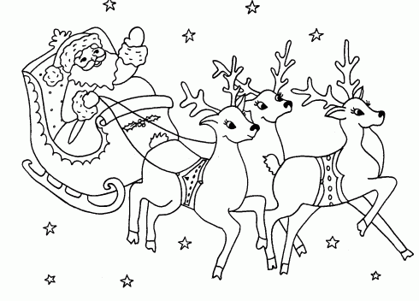




DECEMBRE – ²décembre 2014
lundi ²lundi | mardi mardi | mercredi mercredi | jeudi ²jeudi | vendredi vendredi | samedi ²samedi | dimanche ²dimanche
1 | 2 | 3 | 4 | 5 | 6 | 7
8 | 9 | 10 | 11 | 12 | 13 | 14
15 | 16 | 17 | 18 | 19 | 20 | 21
22 | 23 | 24 | 25 | 26 | 27 | 28
29 | 30 | 31
Hiver
V a c a n c e s
V a c a n c e s
V a c a n c e s

Slide 5



JANVIER – ²janvier 2015
lundi ²lundi | mardi mardi | mercredi mercredi | jeudi ²jeudi | vendredi vendredi | samedi ²samedi | dimanche ²dimanche
 |  |  | 1 | 2 | 3 | 4
5 | 6 | 7 | 8 | 9 | 10 | 11
12 | 13 | 14 | 15 | 16 | 17 | 18
19 | 20 | 21 | 22 | 23 | 24 | 25
26 | 27 | 28 | 29 | 30 | 31
V a c a n c e s
Epiphanie

Slide 6



FÉVRIER – ²février 2015
lundi ²lundi | mardi mardi | mercredi mercredi | jeudi ²jeudi | vendredi vendredi | samedi ²samedi | dimanche ²dimanche
 |  |  |  |  |  | 1
2 | 3 | 4 | 5 | 6 | 7 | 8
9 | 10 | 11 | 12 | 13 | 14 | 15
16 | 17 | 18 | 19 | 20 | 21 | 22
23 | 24 | 25 | 26 | 27 | 28
Chandeleur
V a c a n c e s
V a c a n c e s
St Valentin
V a c a n c e s

Slide 7
MARS – mars 2015
lundi ²lundi | mardi mardi | mercredi mercredi | jeudi ²jeudi | vendredi vendredi | samedi ²samedi | dimanche ²dimanche
 |  |  |  |  |  | 1
2 | 3 | 4 | 5 | 6 | 7 | 8
9 | 10 | 11 | 12 | 13 | 14 | 15
16 | 17 | 18 | 19 | 20 | 21 | 22
23 | 24 | 25 | 26 | 27 | 28 | 29
30 | 31
V a c a n c e s
Printemps

Slide 8



AVRIL – ²avril 2015
lundi ²lundi | mardi mardi | mercredi mercredi | jeudi ²jeudi | vendredi vendredi | samedi ²samedi | dimanche ²dimanche
 |  | 1 | 2 | 3 | 4 | 5
6 | 7 | 8 | 9 | 10 | 11 | 12
13 | 14 | 15 | 16 | 17 | 18 | 19
20 | 21 | 22 | 23 | 24 | 25 | 26
27 | 28 | 29 | 30
Pâques
Poisson d’Avril
V a c a n c e s
V a c a n c e s
V a c a n c e s

Slide 9

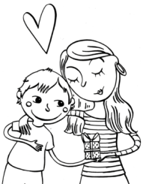


MAI – mai 2015
lundi ²lundi | mardi mardi | mercredi mercredi | jeudi ²jeudi | vendredi vendredi | samedi ²samedi | dimanche ²dimanche
 |  |  |  | 1 | 2 | 3
4 | 5 | 6 | 7 | 8 | 9 | 10
11 | 12 | 13 | 14 | 15 | 16 | 17
18 | 19 | 20 | 21 | 22 | 23 | 24
25 | 26 | 27 | 28 | 29 | 30 | 31
Armistice
Férié
Fête des mères

Slide 10

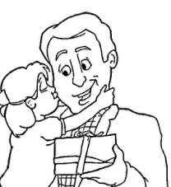


JUIN – ²juin 2015
lundi ²lundi | mardi mardi | mercredi mercredi | jeudi ²jeudi | vendredi vendredi | samedi ²samedi | dimanche ²dimanche
1 | 2 | 3 | 4 | 5 | 6 | 7
8 | 9 | 10 | 11 | 12 | 13 | 14
15 | 16 | 17 | 18 | 19 | 20 | 21
22 | 23 | 24 | 25 | 26 | 27 | 28
29 | 30
Eté
Fête des pères

Slide 11



JUILLET – ²juillet 2015
lundi ²lundi | mardi mardi | mercredi mercredi | jeudi jeudi | vendredi vendredi | samedi ²samedi | dimanche ²dimanche
 |  | 1 | 2 | 3 | 4 | 5
6 | 7 | 8 | 9 | 10 | 11 | 12
13 | 14 | 15 | 16 | 17 | 18 | 19
20 | 21 | 22 | 23 | 24 | 25 | 26
27 | 28 | 29 | 30 | 31
VACANCES
V A C A N C E S
V A C A N C E S
V A C A N C E S
V a c a n c e s

Slide 12

AOÛT – ²août 2015
lundi ²lundi | mardi mardi | mercredi mercredi | jeudi jeudi | vendredi vendredi | samedi ²samedi | dimanche ²dimanche
 |  |  |  |  | 1 | 2
3 | 4 | 5 | 6 | 7 | 8 | 9
10 | 11 | 12 | 13 | 14 | 15 | 16
17 | 18 | 19 | 20 | 21 | 22 | 23
24 | 25 | 26 | 27 | 28 | 29 | 30
31
VACANCES
V A C A N C E S
V A C A N C E S
V A C A N C E S
V A C A N C E S
VACANCES

